Slide 1
KİSTİK FİBROZİS KARACİĞER HASTALIĞININ TEDAVİSİNDEKİ GELİŞMELER
Y. Çağlar Diktaş
Trakya Üniversitesi Tıp Fakültesi

Slide 2
HİPOTEZ
Kistik fibrozis hastalığı ilişkili ortaya çıkan Kistik Fibrozis Karaciğer Hastalığı tedavisinde gen modülatörleri ile tedavi, klasik ajan olan Ursodeoksikolik asit ile tedaviye üstündür.

Slide 3
AMAÇ
Karaciğer tutulumlu Kistik fibrozis hastalarına uygulanan klasik ve yeni nesil tedavilerden hangisinin daha başarılı olduğunu anlamak.
HEDEF
Gen modülatörü olan Ivacaftor, Tezacaftor, Lumacaftor ve Elexacaftor ilaçları ile tedavi edilen karaciğer tutulumlu Kistik fibrozis hastalarının tedavi sonuçlarını bildiren bilimsel raporlar ile, Ursodeoksikolik asitle yapılan benzer tedavilerin raporlarını karşılaştırmak.

Slide 4
Gereç ve Yöntemler:
Google Chrome arama motorunda "Hepatic, Hepato, Cystic Fibrosis 2024 ’’ anahtar kelimeleri kullanılarak toplam 90 makale taranmıştır.
Makalelerden elde edilen bilgiler okuma sonucu toparlanarak tabloya yerleştirilmiştir.

Slide 5
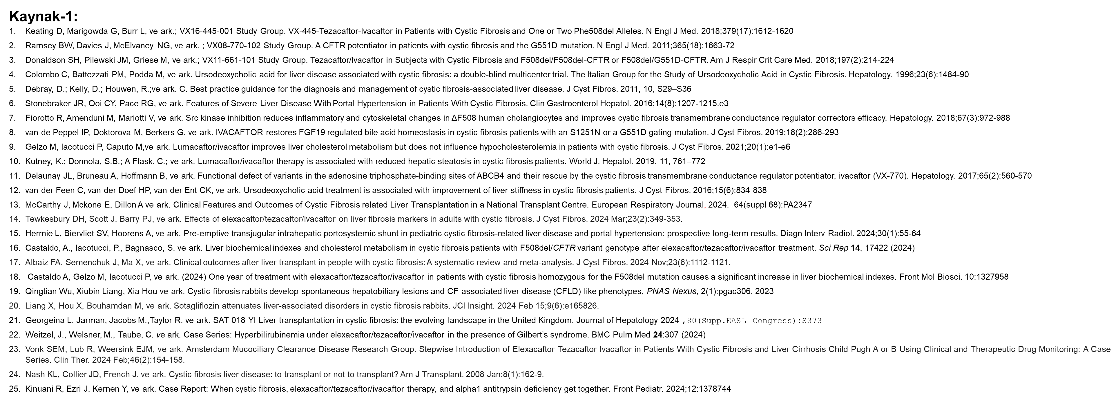
BULGU-1

Slide 6
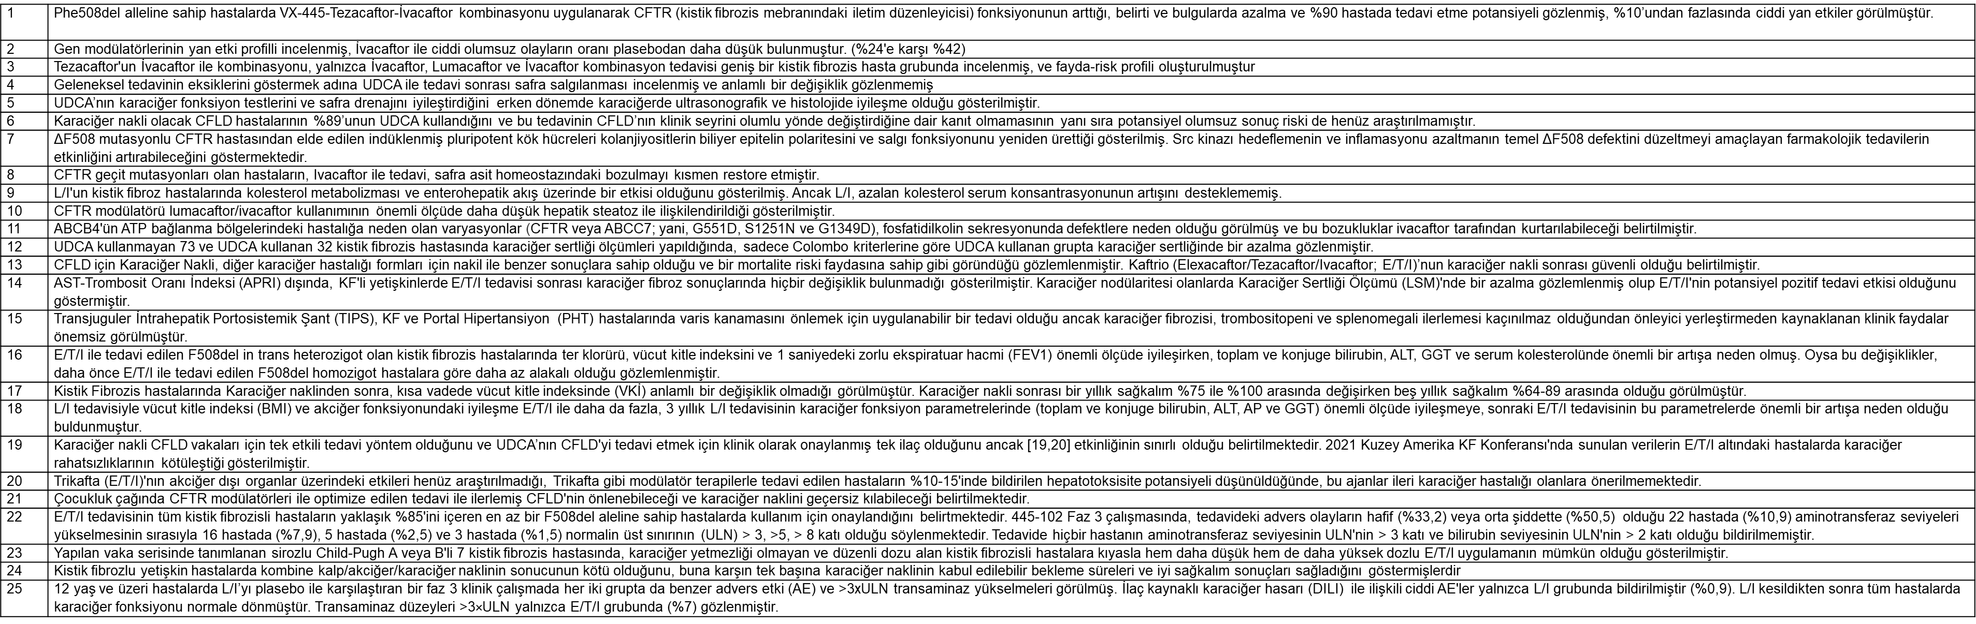
BULGU-2

Slide 7
TARTIŞMA
Gen modülatörleri karaciğere olan toksisitesi nedeniyle karaciğer rahatsızlığı olan hastalarda ihtiyatlı ve düşük dozda kullanılmalıdır.
Gen modülatörlerinde üçlü kombinasyonlar karaciğer parametrelerinde ikili kombinasyonlara göre daha avantajlıdır.
Ursodeoksikolik asitin (UDCA) erken dönemde karaciğer üzerinde klinik yararı gözlenmiştir.
Ancak bu alandaki çalışmaların kısıtlılığından karşılaştırma yapmak için daha fazla ilaç geliştirilmesine ve klinik çalışma yapılmasına ihtiyaç vardır.

